Slide 1

ПРАВИТЕЛЬСТВО ЯРОСЛАВСКОЙ ОБЛАСТИ
Объекты придорожного сервиса на федеральной автомобильной дороге М-8 «Холмогоры»
( Москва — Ярославль — Вологда — Архангельск)
на территории Ярославской области
Шишина Валентина Валерьяновна
заместитель директора департамента агропромышленного комплекса и потребительского рынка Ярославской области
Ярославль, август 2019

Slide 2

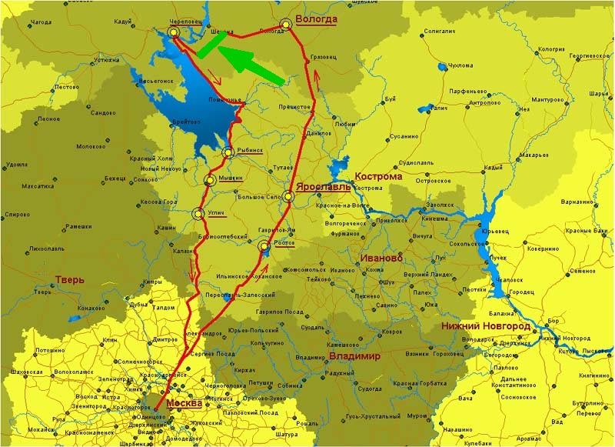
ПРИДОРОЖНЫЙ СЕРВИС
Объекты придорожного сервиса – это здания и сооружения, расположенные на придорожной полосе и предназначенные для обслуживания участников дорожного движения в пути следования (мотели, гостиницы, кемпинги, станции технического обслуживания, автозаправочные станции, пункты питания, торговли, связи, медицинской помощи, мойки, средства рекламы и иные сооружения)
Уличная торговля в местах, не отведенных для этих целей влечет предупреждение или наложение административного штрафа:
на граждан 3-5 тыс.руб
на должностных лиц 5-25 тыс.руб
на юридических лиц – 50-100 тыс.руб
2

Slide 3

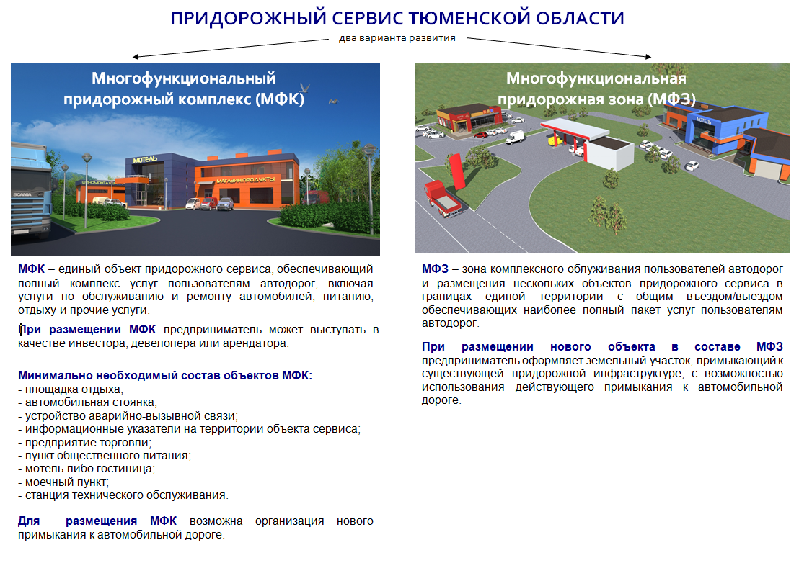
ВАРИАНТЫ РАЗВИТИЯ ПРИДОРОЖНОГО СЕРВИСА
ПРИДОРОЖНЫЙ СЕРВИС ЯРОСЛАВСКОЙ ОБЛАСТИ
ВАРИАНТЫ РАЗВИТИЯ
МФК - единый объект придорожного сервиса, обеспечивающий полный комплекс услуг пользователям автодорог, включая услуги по обслуживанию и ремонту автомобилей, питанию, отдыху и прочие услуги
Минимальный необходимый состав объектов МФК:
площадка отдыха;
автомобильная стоянка;
устройство аварийно-вызывной связи;
информационные указатели на территории объекта сервиса;
предприятие торговли;
пункт общественного питания;
мотель либо гостиница;
моечный пункт;
станция технического обслуживания.
МФЗ – зона комплексного обслуживания пользователей автодорог и размещения нескольких объектов придорожного сервиса в границах единой территории с общим въездом/выездом обеспечивающих наиболее полный пакет услуг пользователям автодорог
6

Slide 4

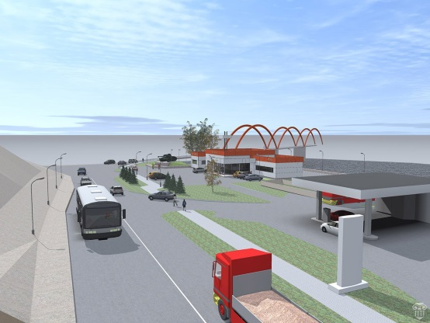
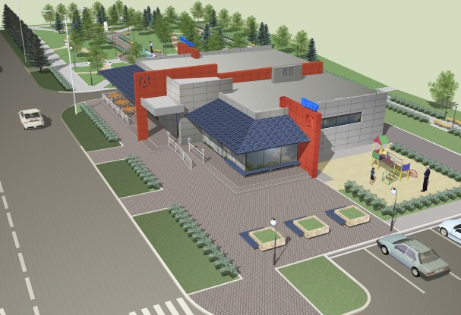
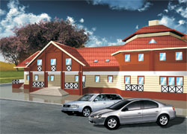
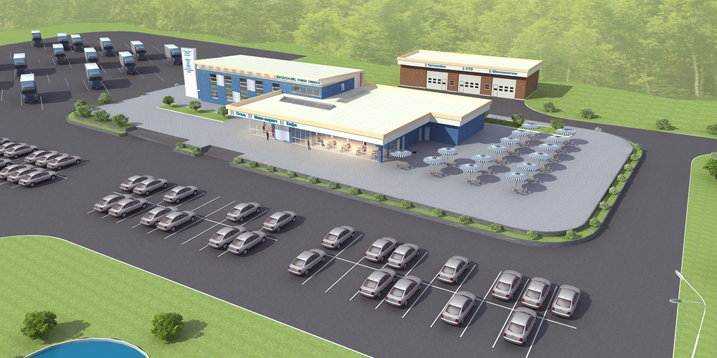
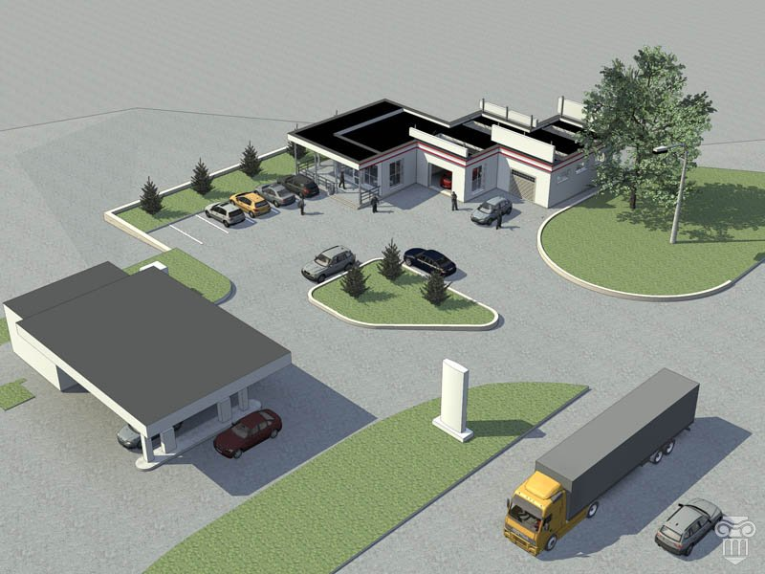
ТИПОВЫЕ ПРОЕКТЫ ОБЪЕКТОВ ПРИДОРОЖНОГО СЕРВИСА
11

